Slide 1
İdyopatik İnflamatuar Miyozitler (İM)
Dr. Osman Cüre

Slide 2
Giriş
Subakut, kronik ve bazen de akut başlayan ciddi seyredebilen otoimmün kas hastalıklarıdır.
Orta veya ciddi kas güçsüzlüğü yapmaları ve kas biyopsisinde mononükleer inflamatuar infiltrat bulunması ortak özellikleridir.
Kas enzimleri yükselir ve EMG bozuktur.
Nadir hastalıklardır.

Slide 3
Alt tipleri
Erişkin dermatomiyozit (DM)
Amiyopatik dermatomiyozit (klinik ve Laboratuvar olarak miyopati kliniği yok)
Polimiyozit (PM)
İmmün aracılı nekrotizan miyopati (NM)
İnklüzyon cisimcikli miyozit (İCM)
Juvenil dermatomiyozit
Overlap miyozitler (bağ doku hastalığı ile ilşkili miyozit, antisentetaz sendromu ilişkili miyozit)
Diğer idyopatik miyozitler(eozinofilik miyozit, fokal/nodüler miyozit, dev hücreli miyozit)

Slide 4
Epidemiyoloji
Başlangıç yaşı:
Çocuk: 5-15y
Erişkin:30-50y
İCM:>50y
Malignte ile ilişkili :>50y
K/E: 3-4
Prevalansı: 50-100/ 1.000.000
İnsidansı: 5-10 /1.000.000 yılda
En sık dermatomiyozit ve polimiyozit görülür.

Slide 5
Etyoloji için risk faktörleri
Genetik (HLA-DRB1*0301 polimorfizmi)
Otoimmünite
Çevresel faktörler
Enfeksiyon (CMV, enterovirüs, bakteri, spiroket, parazit)
İlaç (statinler, fibrat türevleri), klorokin, aşılar, kolşisin
Ultraviyole
silika

Slide 6
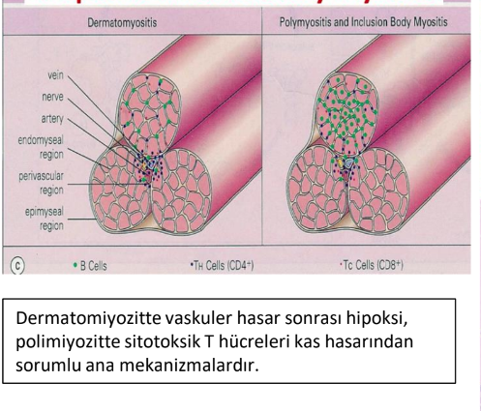
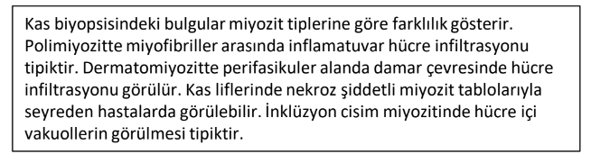
Patogenez
Miyofiberlere karşı sipesifik veya nonspesifik antikorlar gelişir.
DM’de hücresel infiltratında CD4+ T-hücreleri baskın
PM’de CD8+ T-hücreleri baskın
Miyofibrillerde artmış MHC sınıf 1 ekspirasyonu her iki tipte gözlenir.
Kompleman aktive olur, immünkompleks oluşumu patogenezden sorumludur.

Slide 7
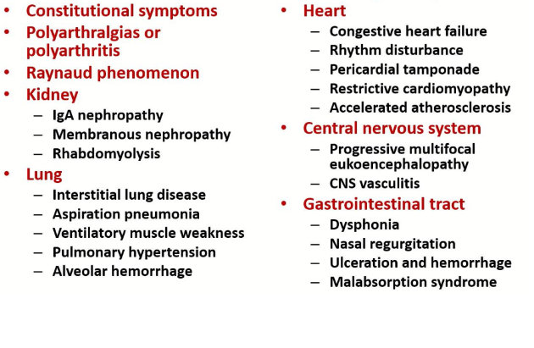
Klinik

Slide 8
Deri bulguları-1
Gottron papül (el, diz, dirsek) ve helitrop raşh (periorbital) DM için patognomiktir.
Gottron sign (el, dirsek, diz, ayak bileği maküler lezyonlar)
Facial eritem (SLE den farkı nasolabial sulkus tutulur)
Shawl ve V-sign (güneş alan bölgelerde boyun ön, arka göğüs kısmında eritem)
Holster sign (uyluk lateral kısımda eritem)
Saçlı deride sedef benzeri lezyonlar
Kalsinozis

Slide 9
Deri bulguları-1
Kutanöz vaskülit
Tırnak yatağı kapiller değişiklikler
Generalize eritem
Mekanik el: parmak lateralinde ve avuç içinde fissür, hiperkeratozis
Pannikülit
Oral ülser
Vezikülobüllöz lezyonlar, iktiyosis
Difüz gode bırakmayan ödem

Slide 10
Kas tutulumu
DM/PM de proksimal kas simetrik tutulumu olurken
İCM’de distal ve proksimal kaslar asimetrik tutulur.
Kas güçsüzlüğü nedeniyle sandalyeden kalkma, basamak çıkmak, saçını yıkamada zorlanır.
Miyozitlerde kas ağrısı beklenmez.
Ciddi olgularda disfaji/disfoni , diyafragma kası tutulursa mekanik ventilasyon gerekir
İCM’de yüz kasları etkilenirken, diğerlerinde daha az
DM/PM subakut gelişirken, NM akut başlar.
Tendon refleksleri korunur genelde, kas atrofi gelişirse refleksler alınmayabilir.

Slide 11
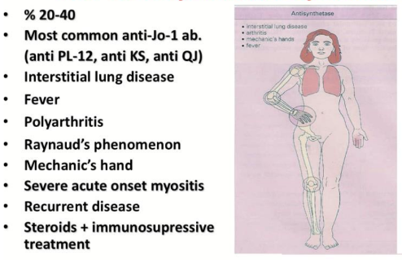
Anti sentetaz antikor sendromu

Slide 12
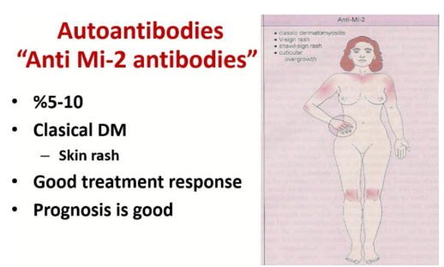
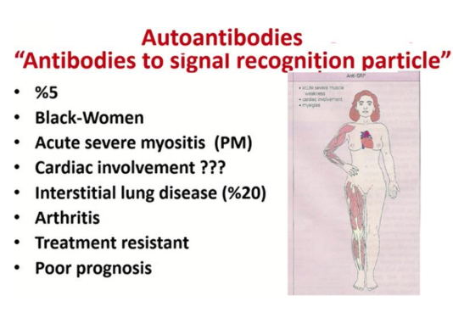
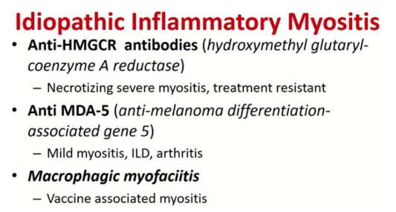

Slide 13
İM-Kanser
Erişkinlerde İM vakalarının %20’sine eşlik edebilir.
DM’de risk daha yüksek (en sık over, akciğer, pankreas, mide, kolorektal, lenfoma)
İlk 3 yıl risk en yüksek, 5 yıl yakından takip edilmeli
Risk faktörleri
> 50y üzeri hasta
ESR yüksek
Şiddetli deri tutulumu (Amyopatik DM, epidermal nekrozis, kutanöz vaskülit, psöriazis benzeri lezyonlar)
Anti TIF-1 pozitifliği = Anti-transcription intermediary factor 1(anti 155/40 antikoru)
Anti NXP-2 (The anti-nuclear matrix protein 2 (NXP2) antibody) ve anti SAE antikor (anti–small ubiquitin-like modifier activating enzyme (SAE) antibody) pozitifliği
Akciğer ve/veya eklem tutulumunda kanser riski daha az

Slide 14
İnklüzyon cisimcikli miyozit
> 50y başlar
Klinik
Proximal ve distal kasları tutulur.
Asimetrik tutulum
Kas atrofisi belirgindir.
Sinsi başlangıç ve progresif seyirlidir.
Tedaviye dirençlidir
Patogenez: T hücre aracılı sitotoksisite, anti cN-1A (sitozolik 5-nükletidaz 1A)

Slide 15
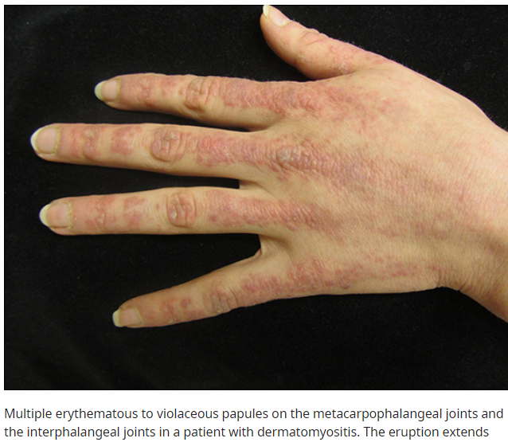
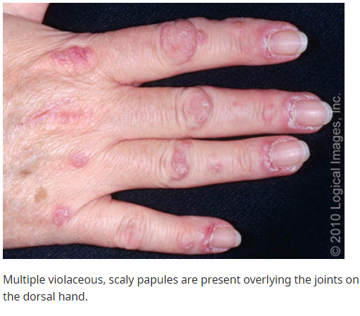
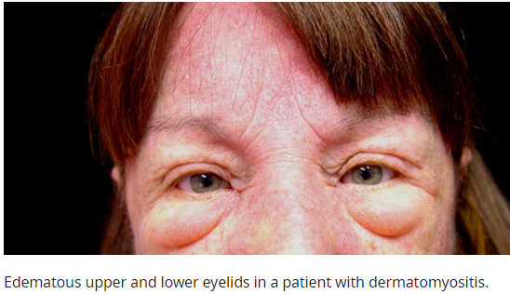
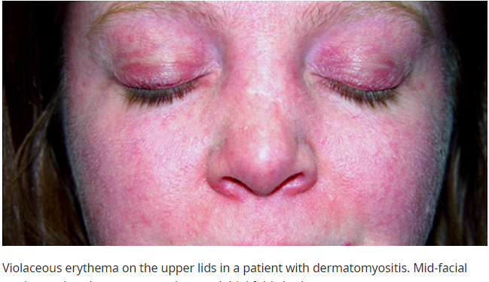
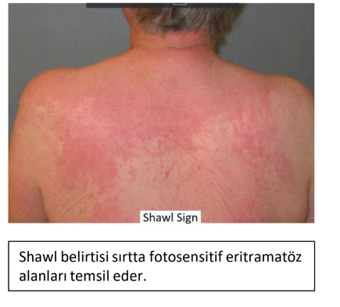
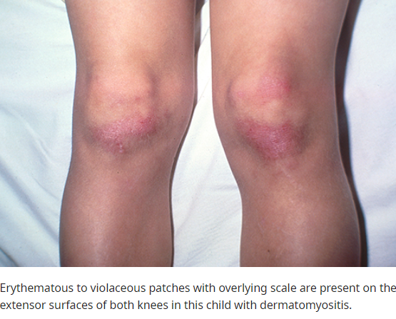
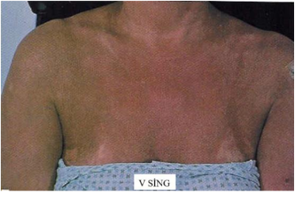

Slide 16
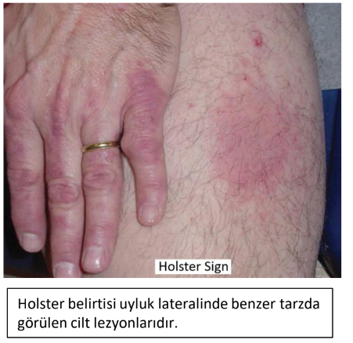
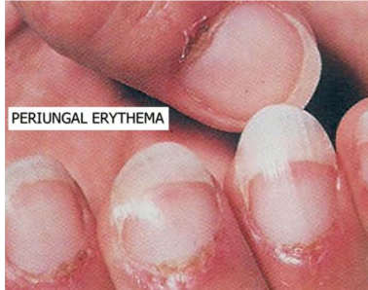
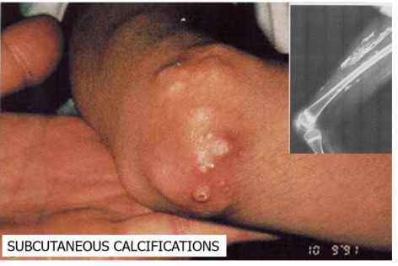
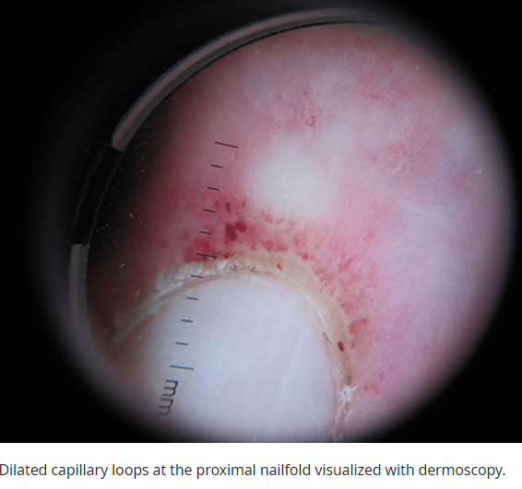
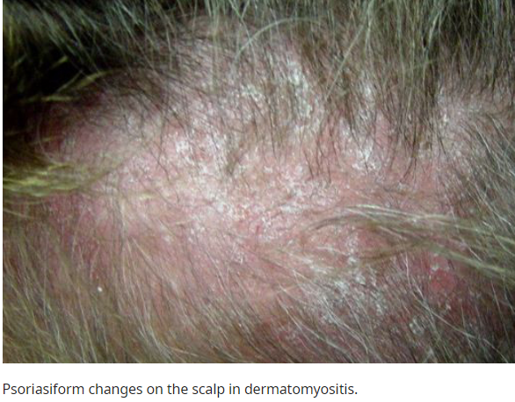
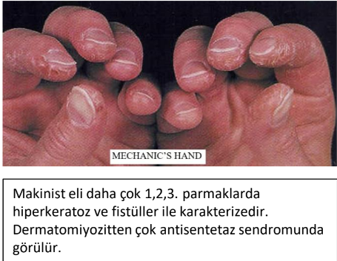

Slide 17
Tetkik
CK, LDH, AST, ALT, aldolaz kas enzimlerinde artış
ESR normal yada hafif artar
(ILD ya da artrit, vaskülit eşlik ederse artar)
ANA DM/PM %80 poz.
Diğer spesifik antikorları (anti jo-1..)
EMG
MR
Kas biopsisi
Malignte tarama (kolonoskopi, endoskopi, BT..)

Slide 18
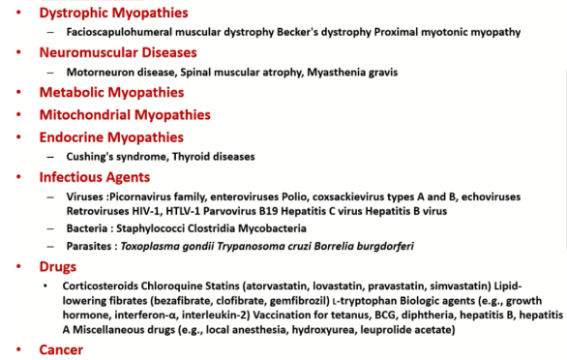
Ayırıcı tanı

Slide 19
DM/PM için Bohan ve Peter tanı kriterleri
1-Simetrik proksimal kas güçsüzlüğü
2-Kas biopsisi myozit saptanması
3-Kas enzimlerinde artış
4-Karakteristik EMG paterni
5-DM için tipik döküntülerin olması
İlk 4 bulgu varsa kesin tanı PM, 1-4+5 varsa DM tanısı alır.
Not: Miyopati yapan nedenleri dışlanmalıdır.

Slide 20
Tedavi ve prognoz
Steroid+immünsüpresyon tedavisi
Fizik tedavi
Kötü Prognoz kriterleri
İleri yaş
Tedaviye geç başlama
Farengeal kasların tutulumu
Pulmoner tutulum
GİS tutulumu
Kalp tutulumu
İlaç yan etkilerini meydana gelmesi

Slide 21
Polimyaljia Romatika (PMR)
Dev hücreli arterite (DHA) en sık eşlik eden hastalıktır.
Proksimal kas ağrısı, sabah tutukluğu ile karakterizedir.
Kas güçsüzlüğü yoktur.
ESR belirgin yükselir
Kas enzimi, EMG ve kas biyopsisi normaldir.
USG’de omuz/kalça kavşağında bursit, tenosinovit varlığı tanısaldır.
Düşük doz steroide (10-20mg/gün) dramatik yanıt verir.
Tanı için diğer romatolojik hastalıkları, enfeksiyon, malignite, vaskülit dışlanmalı

Slide 22
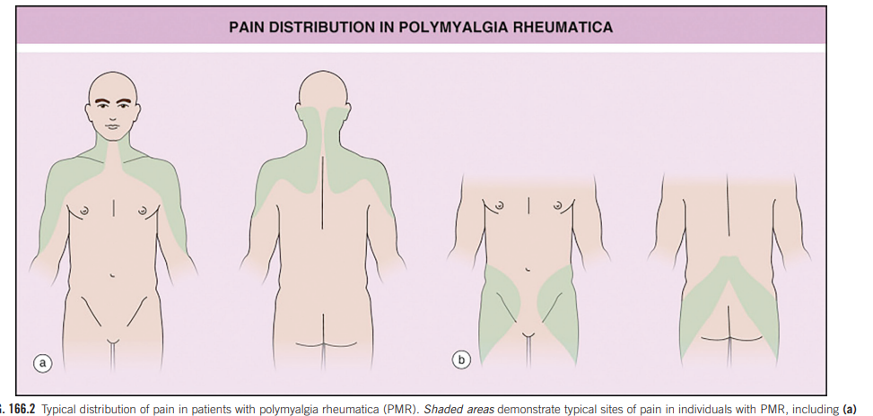

Slide 23
DHA ve PMR ilişkisi
PMR, DHA’ya göre 3-10 kat daha sık görülür.
Her iki hastalık >50y üzerinde görülür.
DHA tanılı hastaların %40-60 PMR birliktedir.
PMR tanılı hastaların %6-21 oranında DHA ile birlikte gözlenir.
Her iki hastalık steroide hızlı yanıt verir.
AFR’de ciddi artış gözlenir.
Her iki hastalık ortak genetik risk faktörleri taşır.

Slide 24
USG’de omuz/kalça kavşağında bursit, tenosinovit varlığı tanısaldır.
Düşük doz steroide (10-20mg/gün) dramatik yanıt verir.
Tanı için diğer romatolojik hastalıkları, enfeksiyon, malignite, vaskülit ve miyozitler dışlanmalı
K/E:2/1, >50yaş, 70-79y pik yapar.

Slide 25
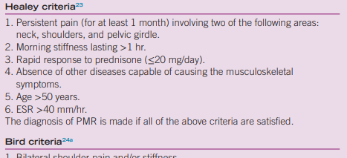
PMR sınıflama kriterleri

Slide 26
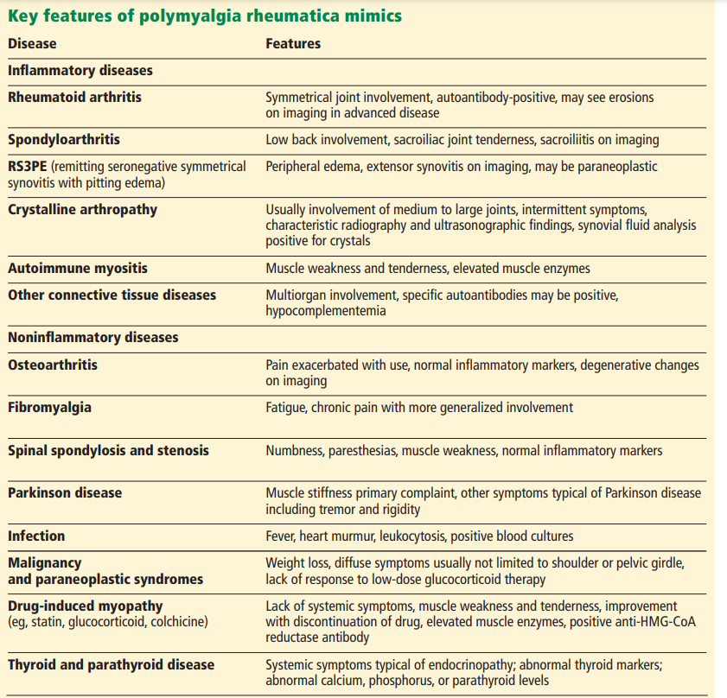
Ayırıcı tanı

Slide 27
Tetkik
Hemogram, sed, crp, biyokimya, idrar tetki
TFT
Usg, bt
Pet ct

Slide 28
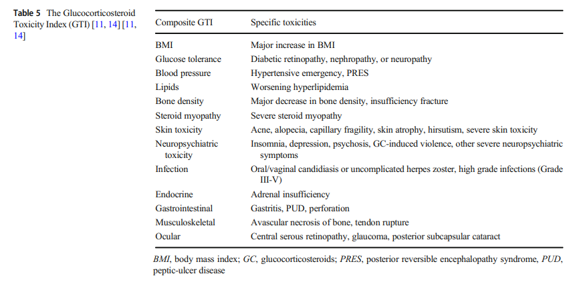
Tedavi
Steroid, mtx, tosilizumab

